Slide 1
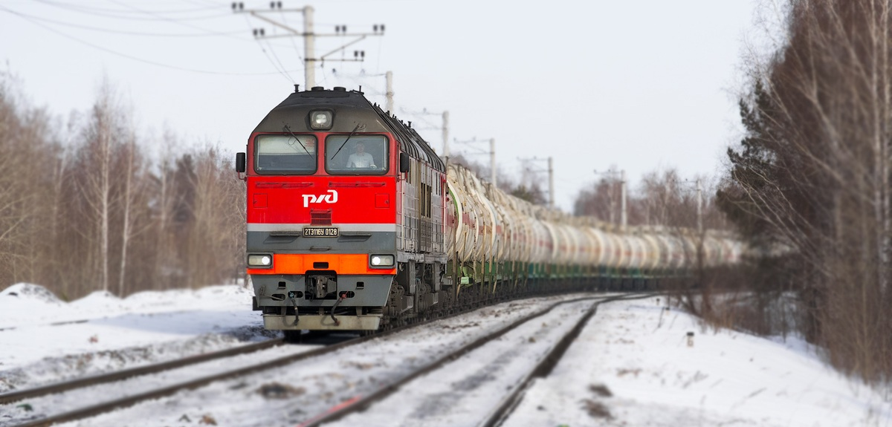
ИТОГИ РАБОТЫ СВЕРДЛОВСКОЙ ЖЕЛЕЗНОЙ ДОРОГИ
Миронов Алексей Юрьевич
начальник Свердловской железной дороги

Slide 2
СВЕРДЛОВСКАЯ ЖЕЛЕЗНАЯ ДОРОГА
Ямало-ненецкий автономный округ
Н. Уренгой
Приобье
Ханты-мансийский автономный округ - Югра
Сургут
Пермский
Край
Нижневартовск
Соликамск
Устье-Аха
Серов
Свердловская
Область
Пермь
Тобольск
Чепца
Нижний Тагил
Тюменская
область
Удмуртия
Тюмень
Екатеринбург
Омская
область
Челябинская область
Называевская

Slide 3
Укомплектованность ведущих профессий
Укомплектованность по ведущим профессиям СВЕРД ж.д. - 98,9%

Slide 4
Текучесть персонала в 2015 году
-0,5%
-1,2%
-0,2%

Slide 5
ПОГРУЗКА, МЛН. ТОНН
МАЙ 2015 ГОДА
5 МЕСЯЦЕВ 2015 ГОДА
12 МЕСЯЦЕВ 2015 ГОДА
погрузка 11,8 млн. тонн (-1,5% или -0,2 млн. тонн к маю 2014 года)
Среднесуточная погрузка 380,1 тыс.тонн
погрузка 56,1 млн. тонн (+1,3% или +0,7 млн. тонн к 5 месяцам 2014 года)
Среднесуточная погрузка 371,7 тыс.тонн
погрузка 135,5 млн. тонн (+1,3% или +1,7 млн. тонн к 12 месяцам 2014 года)
Среднесуточная погрузка 371,2 тыс.тонн
Notes:
ТЦФТО – 11.12.2014

Slide 6
ГРУЗООБОРОТ, МЛРД. ТАРИФНЫХ Т-КМ
МАЙ 2015 ГОДА
5 МЕСЯЦЕВ 2015 ГОДА
12 МЕСЯЦЕВ 2015 ГОДА
Грузооборот (без учета иных собственников
в порожнем состоянии)
16 млрд. ткм (-4,7% или -141,2 млн. ткм к 2014 г)
Среднесуточный грузооборот
516,4 млн.ткм
Грузооборот (с учетом вагонов
иных собственников в порожнем
состоянии ) 21 млрд. ткм
(-3,5%, -103,9 млн. ткм к 2014 г).
Грузооборот (без учета иных собственников
в порожнем состоянии)
82 млрд. ткм (+3,5% или +2,8 млрд. ткм к 2014 г)
Среднесуточный грузооборот
542,9 млн.ткм
Грузооборот (с учетом вагонов
иных собственников в порожнем
состоянии ) 106,7 млрд. ткм
(+3,1%, +3,2 млрд. ткм к 2014 г).
Грузооборот 194,5 млн. тонн (+1% или +1,8 млн. ткм к 12 месяцам 2014 года)
Среднесуточный грузооборот 532,9 млн. ткм
Notes:
ТЦФТО – 11.12.2014

Slide 7
ПОГРУЗКА ПО СУБЪЕКТАМ РОССИЙСКОЙ ФЕДЕРАЦИИ
ЗА 5 мес. 2015, МЛН. ТОНН
-1,9%
-7,7%
+35,3%
+4,8%
+35,9%
30,6% | 29,6% | 45,0% | 41,0% | 8,1% | 10,8% | 10,2% | 10,5% | 6,0% | 8,1%
-4,0%
+2,7%
+0,3%
+2,1%
-1,0%
Notes:
ТЦФТО – 040615
7

Slide 8
ПОГРУЗКА ПО РЕГИОНАМ ОБСЛУЖИВАНИЯ
ЗА 5 мес. 2015, МЛН. ТОНН
ПЕРМСКИЙ РЕГИОН
в т.ч. черные металлы
-2,4%
-5,4%
+17,8%
+7,3%
ПЕРМЬ
НИЖНЕТАГИЛЬСКИЙ РЕГИОН
в т.ч. удобрения
в т.ч. нефть
Н-ТАГИЛ
СУРГУТСКИЙ РЕГИОН
-2,7%
+18,2%
СУРГУТ
ЕКАТЕРИНБУРГСКИЙ РЕГИОН
в т.ч. цветная руда
ЕКАТЕРИНБУРГ
-10,6%
+2,6%
ДРУЖИНИНО
ТОБОЛЬСК
в т.ч. строительные
ТЮМЕНЬ
ТЮМЕНСКИЙ РЕГИОН
К-УРАЛЬСКИЙ
в т.ч. нефть
-26,7%
+34,8%
+38,2%
ОП 46 КМ
5 мес. 2014
5 мес. 2015
8
Notes:
ТЦФТО – 040615

Slide 9
ПОГРУЗКА ПО ТЮМЕНСКОМУ РЕГИОНУ ЗА 5 мес. 2015, МЛН. ТОНН
ВСЕГО
НЕФТЬ
ХИМИКАТЫ
+34,8%
+38,2%
+6,8%
В ТОМ ЧИСЛЕ ЗАО Антипинский НПЗ
ст. Туринский, Войновка
В ТОМ ЧИСЛЕ
ЗАО СИБУР-ТРАНС
ст. ТОБОЛЬСК
ЧЕРНЫЕ МЕТАЛЛЫ
+101,5%
+37,0%
+10,6%
Notes:
ТЦФТО – 040615

Slide 10
ПОГРУЗКА СУРГУТСКОГО РЕГИОНА В ПЕРИОД С 1978 ПО 2015 г.г., АБС. МЛН. ТОНН
Notes:
ТЦФТО – 040615

Slide 11
ПОРОДОВАЯ ПОГРУЗКА ЗА 5 мес. 2015, МЛН. ТОНН
+14,8%
-2,6%
+2,5%
-24,9%
+3,3%
+3,9%
Notes:
ТЦФТО – 040615
11

Slide 12
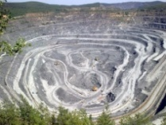
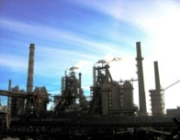
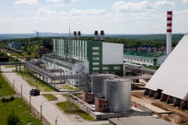
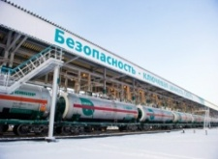
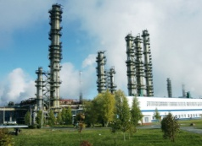
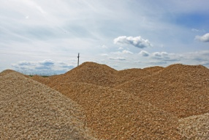
ДЕЙСТВУЮЩИЕ ПЕРЕВОЗКИ ПО РАСПИСАНИЮ ЗА 5 мес. 2015
ГО
По расписанию
ГП
Качканар – Смычка, Благодать – Смычка, Бокситы – Благодать
Соликамск - Забайкальск (Эксп.), Березники-Сорт. – Автово (Эксп.)
Перевезено маршрутов:
тыс.тонн:
Дополнительный доход:
Сокращение оборота (в сред.):
Высвобождение ПС:
1 140 марш.
3,3 млн. тонн
18,51 млн. руб.
18,4% ( с 3,7 до 1,4)
285 ваг. ( с 887 до 602)
Перевезено: 205 марш.
917 тыс. тонн
Дополнительный доход: 16,9 млн. руб.
Сокращение срока доставки на 30 %
Ноябрьск II – Зелецино, Копылово, Каучук, Осенцы; Тобольск – Лужская
Ивдель 1 - Приобье
Щебень
Полуночное-1
Перевезено маршрутов:
тыс.тонн:
Дополнительный доход:
Сокращение оборота (в сред.):
Высвобождение ПС:
282 марш.
945 тыс. тонн
34,1 млн. руб.
45,3 % ( с 7,5 до 4,1)
250 ваг. ( с 576 до 326)
Перевезено: 77 марш.
82 тыс. тонн
Дополнительный доход 0,78 млн. руб.
Сокращение срока доставки на 30 %
Всего перевезено: 5,87 млн. тонн. Всего доп. доход: 77,13 млн. рублей. Высвобождено 535 ваг. Срок доставки сокращен на 31,2 %
Notes:
ТЦФТО – 040615

Slide 13
ВЫПОЛНЕНИЕ БЮДЖЕТНОГО ЗАДАНИЯ ПО КАЧЕСТВЕННЫМ ПОКАЗАТЕЛЯМ ИСПОЛЬЗОВАНИЯ ПОДВИЖНОГО СОСТАВА
Показатель | ЗА 5 МЕСЯЦЕВ 2015 ГОДА
 | Факт | План | % к плану | 2014 год | % к 2014 году
Производительность локомотива | 1871 | 1716 | 9 | 1690 | 10,7
Участковая скорость | 37 | 33,9 | 8,8 | 32,7 | 12,8
Техническая скорость | 45,1 | 43,5 | 3,7 | 42,5 | 6,1
Средний вес поезда | 4092 | 4057 | 0,9 | 4056 | 0,9
Средний состав поезда | 68 | 67,6 | 0,6 | 67,8 | 0,3
Статнагрузка | 58,92 | 58,6 | 0,5 | 59,49 | -1
% порожнего пробега к общему | 40,1 | 40,3 | -0,2 пп | 40,4 | -0,3 пп
Notes:
05.03.2014

Slide 14
ВЫПОЛНЕНИЕ БЮДЖЕТНОГО ЗАДАНИЯ ПО КАЧЕСТВЕННЫМ ПОКАЗАТЕЛЯМ ИСПОЛЬЗОВАНИЯ ПОДВИЖНОГО СОСТАВА (ЗА 5 МЕСЯЦЕВ 2015 ГОДА)
+10,7%
+9%
+12,8%
+8,8%
+0,9%
+0,9%
-1%
+6,1%
-0,3 пп
+0,5%
+3,7%
-0,2 пп
Notes:
05.03.2014

Slide 15
Станция Екатеринбург-Сортировочный
показатели работы за 5 месяцев 2015 года
Переработка
нечетной горки
В =
В =
П - 13
Ф - 13
П - 32
Ф - 32
4
5
параметр
накопления
5,15
8 п. вм.<71в.
7 п. вм. 71-99в.
8 п. вм.<71в.
27 п. вм. 71-99в.
6 п. вм.<71в.
6 п. вм. 71-99в.
В =
8 п. вм.<71в.
5 п. вм. 71-99в.
П - 25
Ф - 25
Простои
П - 13
Ф - 13
В =
12 п. вм.<71в.
6 п. вм. <71в.
5 п. вм. 71-99в.
1 п. вм. > 100в.
4
22 п. вм. 71-99в.
4
Причины перепростоя:
ожидание лок. бригады – 37,1%
ожидание локомотива – 30,5%
технологические «окна» – 16,6%
перелом веса – 13%
неприем участков – 1%
Переработка
четной горки
Причины перепростоя:
- ожидание лок. бригады – 48%
- ожидание локомотива – 34%
- технологические «окна» – 12,5%
- неприем участков – 3,5%

Slide 16
ИНВЕНТАРНЫЙ ПАРК СВЕРДЛОВСКОЙ ДИРЕКЦИИ ТЯГИ В КОНСТРУКЦИОННЫХ ЕДИНИЦАХ
Электровозы
865
50,2%
Тепловозы
859
49,8%
16
Notes:
16
06.03.2014
16

Slide 17
ОБНОВЛЕНИЕ ПАРКА ЛОКОМОТИВОВ
Год поставки | Поставка новых тепловозов |  |  |  | Поставка новых электровозов |  |  | Газомоторные локомотивы (ГТ1h, ТЭМ19) | Итого
 | ТЭП70 в/и | ТЭМ18ДМ | 2ТЭ116У | Всего | 2ЭС6 | 2ЭС10 | Всего
2003 | 5 |  |  | 5 |  |  |  |  | 5
2004 | 11 |  |  | 11 |  |  |  |  | 11
2005 | 6 | 1 |  | 7 |  |  |  |  | 7
2006 | 16 | 22 |  | 38 |  |  |  |  | 38
2007 | 14 |  |  | 14 |  |  |  |  | 14
2008 | 10 | 25 |  | 35 | 5 |  | 5 |  | 40
2009 |  | 15 | 5 | 20 | 27 |  | 27 |  | 47
2010 | 1 | 22 |  | 23 | 51 |  | 51 |  | 74
2011 |  | 47 |  | 47 | 63 | 11 | 74 |  | 121
2012 |  | 27 | 15 | 42 | 7 | 30 | 37 |  | 79
2013 |  | 23 | 20 | 43 | 10 | 25 | 35 |  | 78
2014 |  |  | 14 | 14 | 10 | 10 | 20 |  | 34
Передано |  |  |  |  | 20 | 5 |  |  | 25
План 2015 |  | 20 | 5 | 25 | 9 | 4 | 13 | 2 | 40
Факт 2015
Всего | 63 | 182 | 54 | 299 | 153 | 71 | 224 | 2 | 523
17
Notes:
17
05.03.2014
17

Slide 18
ПАССАЖИРСКИЕ ПЕРЕВОЗКИ ЗА 5 МЕСЯЦЕВ 2015 ГОДА
-7,4%
-3,8%
18
Notes:
02.04.2014
18

Slide 19
ИНВЕСТИЦИОННАЯ ПРОГРАММА СВЕРДЛОВСКОЙ ЖЕЛЕЗНОЙ ДОРОГИ
МЛРД. РУБЛЕЙ
19
Notes:
19
Исправлено 01.12.2014
19

Slide 20
ВЫПОЛНЕНИЕ РАБОТ ПО КАПИТАЛЬНОМУ РЕМОНТ ПУТИ НА 1 ИЮНЯ 2015 ГОДА
МОДЕРНИЗАЦИЯ (РЕКОНСТРУКЦИЯ) ВЕРХНЕГО СТРОЕНИЯ ПУТИ, КМ
ГОДОВОЙ ПЛАН
УКЛАДКА РШР
УКЛАДКА ПЛЕТЕЙ
-49%
КРС, КМ
СР, КМ
-26%
+221%
СМЕНА СТРЕЛОЧНЫХ ПЕРЕВОДОВ
Железобетон
Дерево
+7,3%
-28%
Notes:
05.03.2014
20

Slide 21
ОСНОВНЫЕ ИНВЕСТИЦИОННЫЕ ПРОЕКТЫ
СВЕРДЛОВСКОЙ ЖЕЛЕЗНОЙ ДОРОГИ
До 2020 года инвестиции в развитие Свердловской железной дороги составят
266 млрд. рублей
Ямало-ненецкий автономный округ
Строительство на участке Ульт-Ягун - Коротчаево:
14 разъездов
Коротчаево
Ханты-мансийский автономный округ - Югра
Приобье
Строительство вторых путей на участке Тобольск-Сургут
217 км
Сургут
Строительство 3-го пути
Пермь-Менделеево
81км
Пермский
Край
Нижневартовск
Соликамск
Устье-Аха
Нижний Тагил
Строительство
3-го пути
Косулино-Тюмень
290км
Свердловская
Область
Менделеево
Тобольск
Пермь
Развитие Тюменского узла
Тюмень
Тюменская область
Развитие Екатеринбургского узла
Называевская
Екатеринбург

Slide 22
ИСПОЛНЕНИЕ НАЛОГОВЫХ ОБЯЗАТЕЛЬСТВ ПЕРЕД БЮДЖЕТОМ И
ГОСУДАРСТВЕННЫМИ ВНЕБЮДЖЕТНЫМИ ФОНДАМИ (МЛРД.РУБЛЕЙ)
ЗА ЯНВАРЬ-МАЙ 2015 ГОДА
+25%
+2%
+55%
ИТОГО В КОНСОЛИДИРОВАННЫЙ БЮДЖЕТ
ГОСУДАРСТВЕННЫЕ ВНЕБЮДЖЕТНЫЕ ФОНДЫ
РЕГИОНАЛЬНЫЕ
И МЕСТНЫЕ БЮДЖЕТЫ
22
Notes:
06.05.2014
22

Slide 23
Объем закупаемой продукции для нужд ОАО «РЖД» В 2015 ГОДУ
-18%
23
*-без учета подвижного состава
Notes:
06.05.2014
23

Slide 24
ДИНАМИКА СРЕДНЕМЕСЯЧНОЙ ЗАРАБОТНОЙ ПЛАТЫ РАБОТНИКОВ ДОРОГИ ЗА
5 МЕСЯЦЕВ 2015 ГОДА
Notes:
05.03.2014
24

Slide 25
ДИНАМИКА СРЕДНЕМЕСЯЧНОЙ ЗАРАБОТНОЙ ПЛАТЫ РАБОТНИКОВ ВЕДУЩИХ ПРОФЕССИЙ ЗА 2003-2015 ГГ, ТЫС.РУБЛЕЙ
Notes:
06.03.2014
25

Slide 26
ОБЕСПЕЧЕНИЕ БЕЗОПАСНОСТИ ДВИЖЕНИЯ ПОЕЗДОВ СОБЫТИЯ, СВЯЗАННЫЕ С НАРУШЕНИЕМ ПРАВИЛ БЕЗОПАСНОСТИ ДВИЖЕНИЯ ЗА 5 МЕСЯЦА 2015 ГОДА
-0,98%
-12%
-25%
-18%
+13%
26
Notes:
26
04.03.2014
26

Slide 27
ПРОИЗВОДСТВЕННЫЙ ТРАВМАТИЗМ ЗА 5 МЕСЯЦЕВ 2015 ГОДА
ПО ДОРОГЕ:
ПО РЖД:
-55,6%
-63,6%
-34%
-33%
ВСЕГО
ПОСТРАДАЛО
СМЕРТЕЛЬНО
ТЯЖЕЛЫЕ ТРАВМЫ
ВСЕГО
СМЕРТЕЛЬНО
НЕПРОИЗВОДСТВЕННЫЙ ТРАВМАТИЗМ
-28%
-36%
ВСЕГО
СМЕРТЕЛЬНО
27
Notes:
27
02.01.2015
27

Slide 28
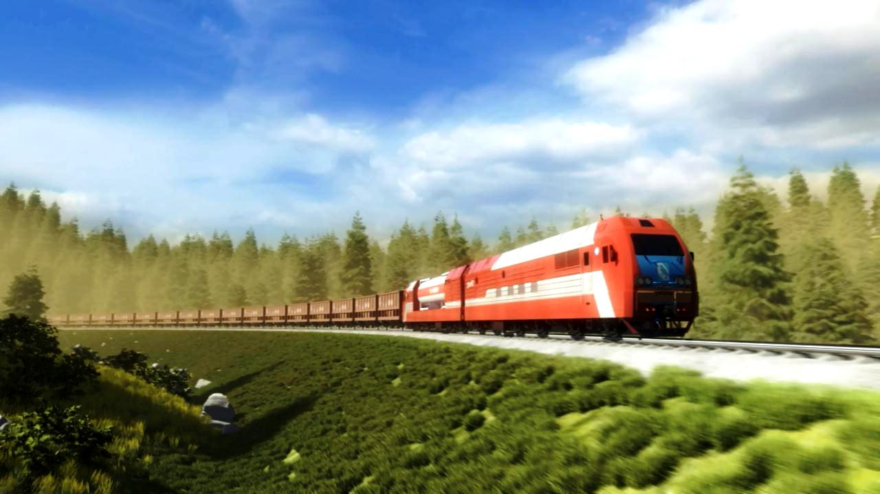
CВЕРДЛОВСКАЯ ЖЕЛЕЗНАЯ ДОРОГА
СПАСИБО ЗА ВНИМАНИЕ!
Свердловская железная дорога
620013, Россия, Екатеринбург, ул. Челюскинцев, 11
тел.: +7 (343) 358-20-00, факс: +7 (343) 358-48-48
svzd.rzd.ru

